Slide 1

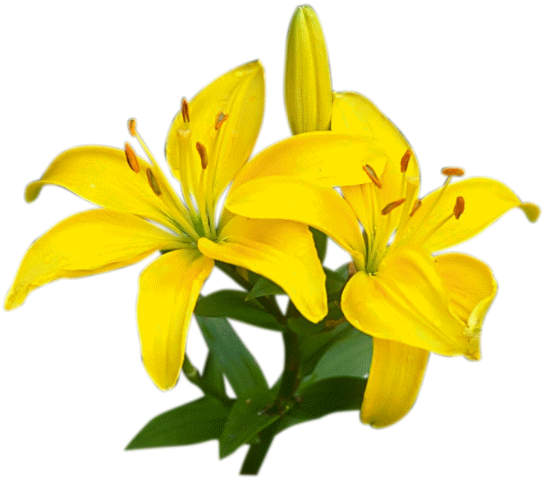

CHÀO MỪNG CÁC EM HỌC SINH
ĐẾN VỚI BÀI GIẢNG ĐIỆN TỬ!
MÔN: KHOA HỌC TỰ NHIÊN 8
BỘ SÁCH CÁNH DIỀU

Slide 2
CHỦ ĐỀ 8: SINH THÁI
BÀI 38: MÔI TRƯỜNG VÀ CÁC NHÂN TỐ SINH THÁI.

Slide 3

Các yếu tố ảnh hưởng đến sự tồn tại, phát triển của cây lúa như: nước, ánh sáng, nhiệt độ, độ ẩm, cỏ dại, các loài động vật, con người,…

Slide 4
BÀI 38: MÔI TRƯỜNG VÀ CÁC NHÂN TỐ SINH THÁI.
I. MÔI TRƯỜNG SỐNG CỦA SINH VẬT
- Môi trường sống của sinh vật bao gồm tất cả những gì bao quanh sinh vật, có tác động trực tiếp hoặc gián tiếp tới các hoạt động sống của sinh vật.

Slide 5
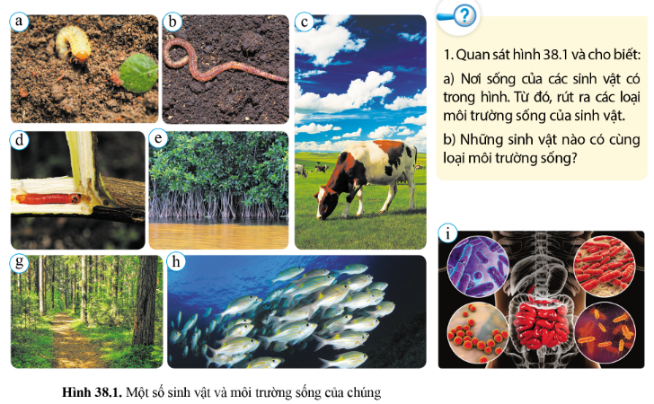
a) Nơi sống của các sinh vật có trong hình:
- Con sùng đất: Trong lòng đất.
- Con giun: Trong lòng đất.
- Con bò: Trên mặt đất.
- Con sâu: Trong thân cây.
- Cây đước: Đầm lầy, đất bùn ở vùng nước mặn, nước lợ.
- Cây gỗ, cỏ,…: Trên mặt đất.
- Cá: Trong nước.
- Vi khuẩn đường ruột: Trong đường ruột của người.
→ Các loại môi trường sống của sinh vật: Môi trường trên cạn, môi trường dưới nước, môi trường trong đất và môi trường sinh vật.

Slide 6
b) Các sinh vật có cùng loại môi trường sống:
- Môi trường trong đất: Sùng đất và giun đất.
- Môi trường sinh vật: Sâu đục thân và vi khuẩn đường ruột.
- Môi trường trên cạn: Cây đước, con bò, cây gỗ, cỏ.
- Môi trường dưới nước: Cá.

Slide 7
BÀI 38: MÔI TRƯỜNG VÀ CÁC NHÂN TỐ SINH THÁI.
I. MÔI TRƯỜNG SỐNG CỦA SINH VẬT
- Môi trường sống của sinh vật bao gồm tất cả những gì bao quanh sinh vật, có tác động trực tiếp hoặc gián tiếp tới các hoạt động sống của sinh vật.
- Có bốn loại môi trường sống chủ yếu: môi trường trên cạn, môi trường dưới nước, môi trường trong đất và môi trường sinh vật.

Slide 8
Kể tên các loại môi trường sống. Lấy ví dụ một số sinh vật sống trong môi trường theo mẫu bảng 38.1.
Môi trường sống | Sinh vật
Trâu, bò, gà, mèo, rắn, hổ, ngựa, gấu, châu chấu, cây bàng, cây mai, cây đào, cây táo,…
Môi trường trên cạn
Cá mè, cá chép, bạch tuộc, mực, tôm, cá voi, san hô, cây rong đuôi chó, cây sen, cây súng…
Môi trường dưới nước
Giun đất, sùng đất, chuột chù, sên ma, chuột chũi, vi khuẩn…
Môi trường trong đất
Giun đũa, giun kim, sán dây, sán lá gan, rận, chấy, ve bò, bọ chét…
Môi trường sinh vật

Slide 9
BÀI 38: MÔI TRƯỜNG VÀ CÁC NHÂN TỐ SINH THÁI.
I. MÔI TRƯỜNG SỐNG CỦA SINH VẬT
- Môi trường sống của sinh vật bao gồm tất cả những gì bao quanh sinh vật, có tác động trực tiếp hoặc gián tiếp tới các hoạt động sống của sinh vật.
- Có bốn loại môi trường sống chủ yếu: môi trường trên cạn, môi trường dưới nước, môi trường trong đất và môi trường sinh vật.
II. CÁC NHÂN TỐ SINH THÁI CỦA MÔI TRƯỜNG

Slide 10
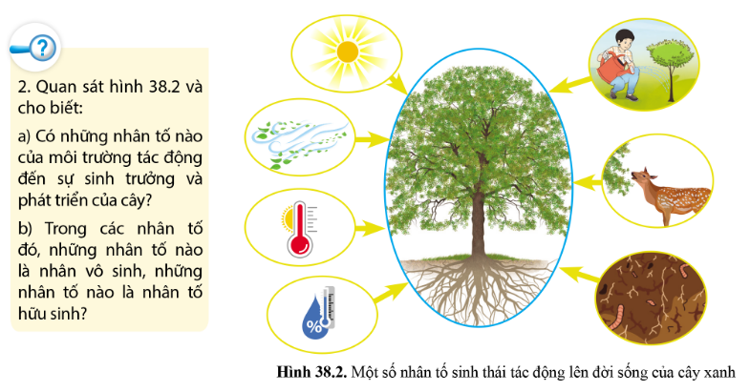
a) Những nhân tố của môi trường tác động đến sự sinh trưởng và phát triển của cây: Ánh sáng, gió, nhiệt độ, độ ẩm, con người, động vật ăn thực vật, sinh vật trong đất.
b) Trong các nhân tố trên:
+ Nhân tố vô sinh gồm: Ánh sáng, gió, nhiệt độ, độ ẩm.
+ Nhân tố hữu sinh gồm: Con người, động vật ăn thực vật, sinh vật trong đất.

Slide 11
BÀI 38: MÔI TRƯỜNG VÀ CÁC NHÂN TỐ SINH THÁI.
I. MÔI TRƯỜNG SỐNG CỦA SINH VẬT
- Môi trường sống của sinh vật bao gồm tất cả những gì bao quanh sinh vật, có tác động trực tiếp hoặc gián tiếp tới các hoạt động sống của sinh vật.
- Có bốn loại môi trường sống chủ yếu: môi trường trên cạn, môi trường dưới nước, môi trường trong đất và môi trường sinh vật.
II. CÁC NHÂN TỐ SINH THÁI CỦA MÔI TRƯỜNG
- Nhân tố sinh thái là các nhân tố của môi trường có tác động tới sinh vật.
- Nhân tố sinh thái gồm:
+ Nhóm nhân tố sinh thái vô sinh: ánh sáng, nhiệt độ, độ ẩm không khí…Các nhân tố này tác động đến hình thái, sinh lí, tập tính của sinh vật. Sinh vật mang nhiều đặc điểm thích nghi với các điều kiện sinh thái khác nhau của môi trường.
+ Nhóm nhân tố sinh thái hữu sinh: thực vật, động vật, vi khuẩn, con người…Các nhân tố này tác động đến sinh vật tạo ra mối quan hệ giữa các sinh vật trong môi trường (hỗ trợ, cạnh tranh, đối địch).

Slide 12
? Phân biệt nhóm nhân tố sinh thái vô sinh và nhóm nhân tố sinh thái hữu sinh. Cho ví dụ.
Nhóm nhân tố sinh thái vô sinh | Nhóm nhân tố sinh thái hữu sinh
- Là các nhân tố sống tác động đến sinh vật; các nhân tố này tạo nên mối quan hệ giữa các sinh vật trong môi trường (quan hệ hỗ trợ, cạnh tranh hoặc đối địch).
- Là những nhân tố vật lí, hóa học của môi trường; các nhân tố này tác động đến đặc điểm hình thái, chức năng sinh lí và tập tính của sinh vật.
- Ví dụ: Cùng sống trên một cánh đồng lúa, cỏ dại cạnh tranh chất dinh dưỡng với lúa nên khi cỏ dại phát triển thì năng suất lúa giảm.
- Ví dụ: Ánh sáng, nhiệt độ, độ ẩm, không khí,… là các nhân tố vô sinh tác động đến cây xanh.

Slide 13
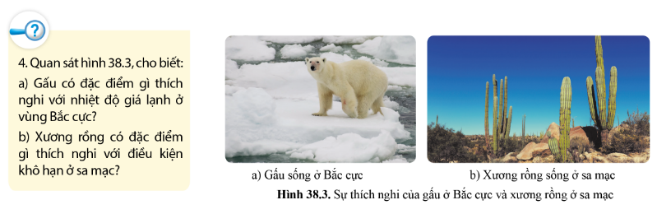
a) Đặc điểm của gấu thích nghi với nhiệt độ giá lạnh ở vùng Bắc cực: Có bộ lông và lớp mỡ dày giúp giữ ấm, không có lông mi do lông mi có thể gây đóng băng trên mắt, bộ lông màu trắng giúp chúng ngụy trang, có tập tính ngủ đông và hoạt động trong mùa hạ vào ban ngày.
b) Đặc điểm của xương rồng thích nghi với điều kiện khô hạn ở sa mạc: Lá biến đổi thành gai để hạn chế thoát hơi nước, thân mọng nước giúp dự trữ nước, thân thường xẻ rãnh dọc từ đỉnh thân tới gốc để tạo thành dòng chảy hướng dòng nước mưa hoặc sương xuống gốc, rễ nông và lan rộng để lấy được nhiều nước mưa hoặc sương.

Slide 14
BÀI 38: MÔI TRƯỜNG VÀ CÁC NHÂN TỐ SINH THÁI.
I. MÔI TRƯỜNG SỐNG CỦA SINH VẬT
II. CÁC NHÂN TỐ SINH THÁI CỦA MÔI TRƯỜNG
- Nhân tố sinh thái là các nhân tố của môi trường có tác động tới sinh vật.
- Nhân tố sinh thái gồm:
+ Nhóm nhân tố sinh thái vô sinh: ánh sáng, nhiệt độ, độ ẩm không khí…Các nhân tố này tác động đến hình thái, sinh lí, tập tính của sinh vật. Sinh vật mang nhiều đặc điểm thích nghi với các điều kiện sinh thái khác nhau của môi trường.
+ Nhóm nhân tố sinh thái hữu sinh: thực vật, động vật, vi khuẩn, con người…Các nhân tố này tác động đến sinh vật tạo ra mối quan hệ giữa các sinh vật trong môi trường (hỗ trợ, cạnh tranh, đối địch).
III. GIỚI HẠN SINH THÁI

Slide 15
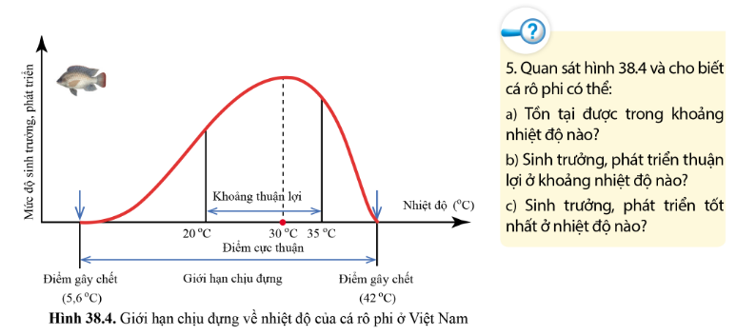
a) Cá rô phi có thể tồn tại được trong khoảng nhiệt độ từ 5,6⁰C – 42⁰C.
b) Cá rô phi sinh trưởng, phát triển thuận lợi ở khoảng nhiệt độ từ 20⁰C – 35⁰C.
c) Cá rô phi sinh trưởng, phát triển tốt nhất ở nhiệt độ là 30⁰C.

Slide 16
BÀI 38: MÔI TRƯỜNG VÀ CÁC NHÂN TỐ SINH THÁI.
I. MÔI TRƯỜNG SỐNG CỦA SINH VẬT
II. CÁC NHÂN TỐ SINH THÁI CỦA MÔI TRƯỜNG
III. GIỚI HẠN SINH THÁI
- Giới hạn chịu đựng của sinh vật đối với một nhân tố sinh thái nhất định gọi là giới hạn sinh thái, ngoài giới hạn này sinh vật sẽ không tồn tại được.
- Trong giới hạn sinh thái có khoảng thuận lợi và điểm cực thuận cho sự sinh trưởng và phát triển của sinh vật.

Slide 17
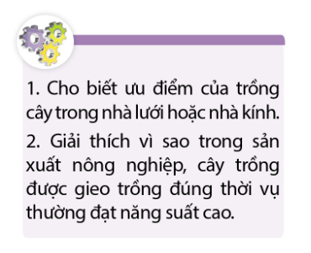
1. Ưu điểm của trồng cây trong nhà lưới hoặc nhà kính là:
- Hạn chế được sự tác động xấu của các nhân tố sinh thái vô sinh và hữu sinh từ môi trường tự nhiên đến sự sinh trưởng và phát triển của cây trồng: tránh những tác động xấu bởi các yếu tố thời tiết cực đoan như mưa to, gió lớn, nắng to; bảo vệ cây trồng tránh tác động của côn trùng, động vật phá hoại.
- Có thể chủ động điều chỉnh các nhân tố sinh thái vô sinh như ánh sáng, nhiệt độ, độ ẩm,… để giúp cây trồng sinh trưởng và phát triển tốt, cho năng suất cao.

Slide 18
2. Trong sản xuất nông nghiệp, cây trồng được gieo trồng đúng vụ thường đạt năng suất cao vì: Khi trồng cây đúng thời vụ, cây trồng sẽ có các nhân tố sinh thái vô sinh như ánh sáng, nhiệt độ, độ ẩm,… phù hợp, giúp cây trồng sinh trưởng và phát triển tốt, có sức sống cao, chống chịu tốt với các điều kiện của môi trường. Nhờ đó, cây trồng sẽ cho năng suất cao.

Slide 19
Bài 1: Môi trường sống của sinh vật là
A. nơi ở của sinh vật.
B. nơi làm tổ và kiếm ăn của sinh vật.
C. nơi sinh sống của sinh vật, bao gồm tất cả những gì bao quanh sinh vật có tác động trực tiếp hoặc gián tiếp tới các hoạt động sống của sinh vật.
D. nơi kiếm ăn của sinh vật.
Bài 2: Các loại môi trường chủ yếu của sinh vật là
A. môi trường đất, môi trường nước, môi trường không khí và môi trường sinh vật.
B. môi trường trong đất, môi trường dưới nước, môi trường trên cạn và môi trường sinh vật.
C. môi trường trong đất, môi trường dưới nước, môi trường không khí và môi trường trên cạn.
D. môi trường dưới nước, môi trường không khí, môi trường trên cạn và môi trường sinh vật.

Slide 20
Bài 3: Nhân tố sinh thái là
A. nhân tố hóa học trong môi trường xung quanh sinh vật.
B. nhân tố vật lí trong môi trường xung quanh sinh vật.
C. nhân tố sống có trong môi trường xung quanh sinh vật.
D. nhân tố môi trường có tác động trực tiếp hoặc gián tiếp tới sinh vật.
Bài 4: Nhóm nhân tố chỉ gồm các nhân tố vô sinh là:
A. không khí, độ ẩm, ánh sáng, nhiệt độ, gió, lá cây rụng, chất thải động vật.
B. đất, nước, không khí và các vi sinh vật sống trong đó.
C. độ ẩm, ánh sáng, nhiệt độ, đất, nước và các vi sinh vật sống trong đó.
D. không khí, độ ẩm, ánh sáng, nhiệt độ, gió, thực vật, động vật.

